Slide 1
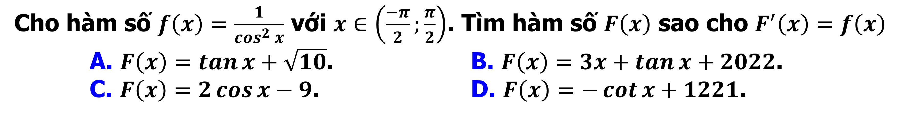
A
KIẾM TRA BÀI CŨ
Câu 1
Cho hàm số $f\left(x\right)=3x^{2}$. Hàm số $F\left(x\right)$ nào sau đây không thỏa mãn $F^{′}\left(x\right)=f\left(x\right)$?
A. $F\left(x\right)=x^{3}$. B. $x^{3}+2021$. C. $x^{3}−2004$. D. $3x^{3}+2x−7$.
D
Câu 2
Cho hàm số $f\left(x\right)=\frac{1}{\cos^{2}{x}}$ với $x∈\left(\frac{−π}{2};\frac{π}{2}\right)$. Tìm hàm số $F\left(x\right)$ sao cho $F^{′}\left(x\right)=f\left(x\right)$
A. $F\left(x\right)=\tan{x}+\sqrt{10}$. B. $F\left(x\right)=3x+\tan{x}+2022$.
C. $F\left(x\right)=2\cos{x}−9$. D. $F\left(x\right)=−\cot{x}+1221$.
A
Notes:
Note: hiệu ứng xuất hiện…

Slide 2
LỚP
GIẢI TÍCH
12
Chương 3: NGUYÊN HÀM - TÍCH PHÂN VÀ ỨNG DỤNG
Bài 1. NGUYÊN HÀM
I
NGUYÊN HÀM VÀ TÍNH CHẤT
II
PHƯƠNG PHÁP TÍNH NGUYÊN HÀM
1
Nguyên hàm
1
Phương pháp đổi biến số
2
Tính chất của nguyên hàm
2
Các ví dụ minh họa
3
Sự tồn tại nguyên hàm
III
PHƯƠNG PHÁP TỪNG PHẦN
4
Bảng nguyên hàm của một số hàm số thường gặp
1
Phương pháp đổi biến số
2
Các ví dụ minh họa

Slide 3
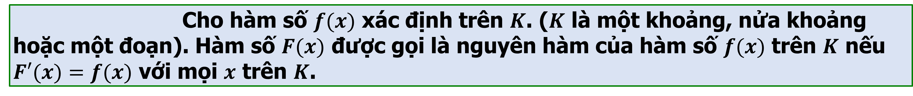
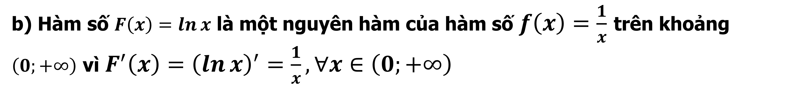
I
NGUYÊN HÀM VÀ TÍNH CHẤT
1
NGUYÊN HÀM
1.1
ĐỊNH NGHĨA
Định nghĩa
Cho hàm số $f(x)$ xác định trên $K$. ($K$ là một khoảng, nửa khoảng hoặc một đoạn). Hàm số $F(x)$ được gọi là nguyên hàm của hàm số $f(x)$ trên $K$ nếu
$F′(x)=f(x)$ với mọi $x$ trên $K$.
Ví dụ 1:
a) Hàm số $F\left(x\right)=x^{2}$ là một nguyên hàm của hàm số $f\left(x\right)=2x$ trên $ℝ$ vì $F^{′}\left(x\right)={\left(x^{2}\right)}^{′}=2x,∀x∈ℝ$.
b) Hàm số $F\left(x\right)=\ln{x}$ là một nguyên hàm của hàm số $f\left(x\right)=\frac{1}{x}$ trên khoảng $\left(0;+∞\right)$ vì $F^{′}\left(x\right)={\left(\ln{x}\right)}^{′}=\frac{1}{x},∀x∈\left(0;+∞\right)$

Slide 4
1
NGUYÊN HÀM
1.1
ĐỊNH NGHĨA
ĐỊNH LÍ 1
1.2
Nếu $F(x)$ là một nguyên hàm của hàm số $f(x)$ trên $K$ thì với mỗi hằng số C, hàm số $G(x)=F(x)+C$ cũng là một nguyên hàm của hàm số $f(x)$ trên $K$.
1.3
ĐỊNH LÍ 2
Nếu $F(x)$ là một nguyên hàm của hàm số $f(x)$ trên $K$ thì mọi nguyên hàm của hàm số $f(x)$ trên $K$ đều có dạng $F(x)+C$, với C là một hằng số.
Kí hiệu: $\int{f(x)dx}$ = $F(x)+C$: Họ tất cả các nguyên hàm của hàm số $f(x)$ trên $K$.
Chú ý : $f(x)dx$ chính là vi phân của nguyên hàm $F(x)$ của $f(x)$
vì $dF(x)$=$F′(x)$ $dx$=$f(x)dx$.

Slide 5
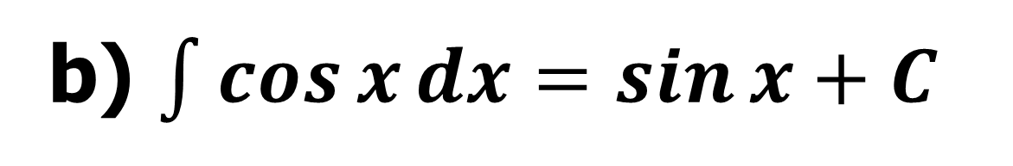
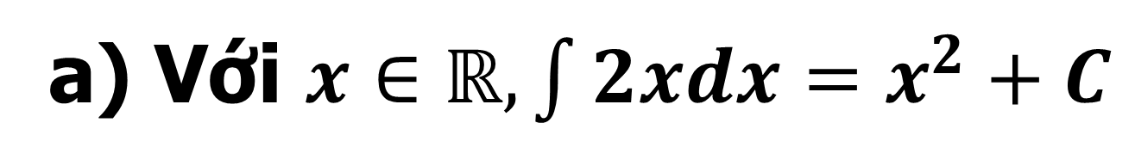
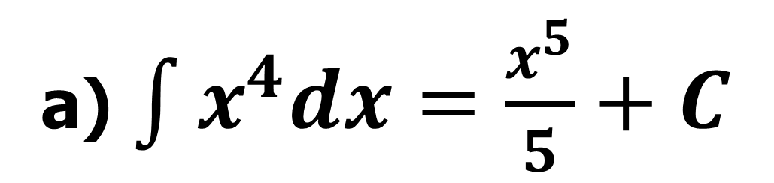
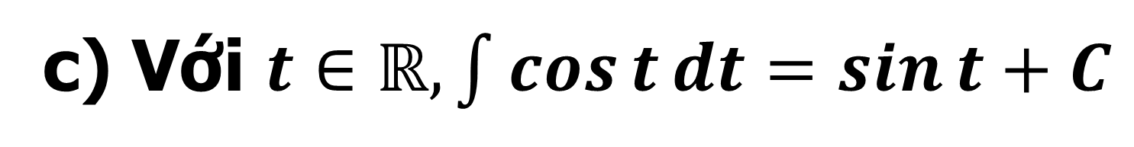
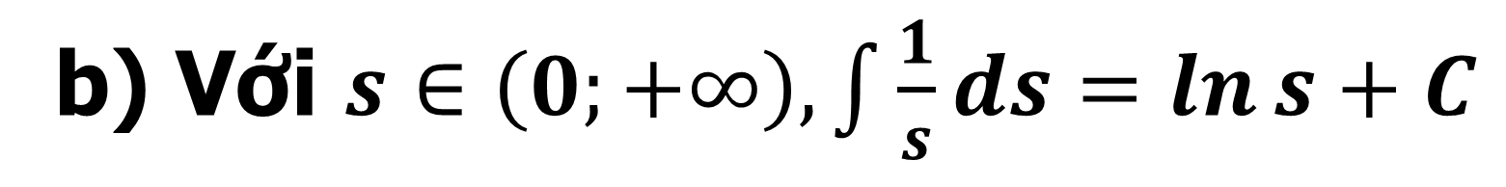
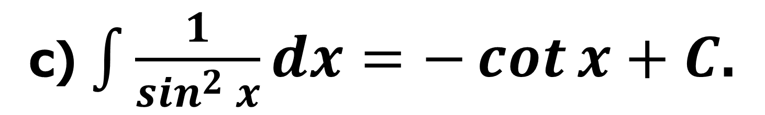
1
NGUYÊN HÀM
Ví dụ 2:
a) Với $x∈ℝ,\int{2xdx=x^{2}}+C$
b) Với $s∈\left(0;+∞\right),\int{\frac{1}{s}ds=\ln{s}}+C$
c) Với $t∈ℝ,\int{\cos{t}dt=\sin{t}}+C$
Ví dụ 3:
Tính:
a)$\int{x^{4}dx}$; b) $\int{\cos{x}dx}$; c) $\int{\frac{1}{\sin^{2}{x}}dx}$.
Bài giải
a) $\int{x^{4}dx}=\frac{x^{5}}{5}+C$
c) $\int{\frac{1}{\sin^{2}{x}}dx}=−\cot{x}+C$.
b) $\int{\cos{x}dx}=\sin{x}+C$

Slide 6
2
TÍNH CHẤT NGUYÊN HÀM
2.1
TÍNH CHẤT 1
$\int{f^{′}\left(x\right)dx=f\left(x\right)+C.}$
TÍNH CHẤT 2
2.2
$\int{kf(x)dx=k\int{f(x)dx}}$ , $k$ là hằng số khác 0.
2.3
TÍNH CHẤT 3
$\int{[f(x)±g(x)]dx=}\int{f(x)dx±\int{g(x)dx}}$.

Slide 7
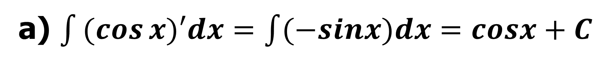
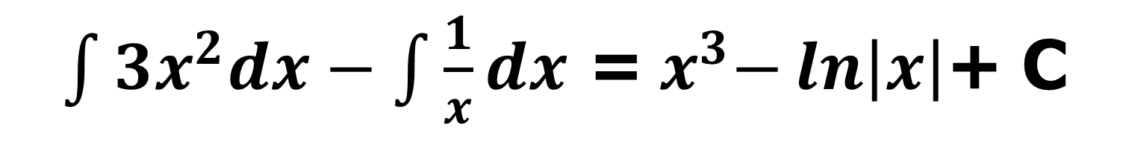
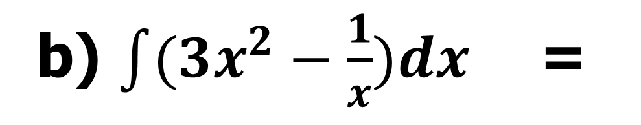
2
TÍNH CHẤT
Ví dụ 4:
Tính các nguyên hàm sau:
a) $\int{(cos{x)′}dx }$ b) $\int{(3x^{2}−\frac{1}{x})dx\text{ . }}$
Bài giải
a) $\int{(cos{x})′dx=\int{(−sinx)dx=cosx+C}}$
b) $\int{(3x^{2}−\frac{1}{x})dx }$=
$\int{3x^{2}dx−\int{\frac{1}{x}dx}}$ =${ x}^{3}−\ln\left|x\right|$+ C

Slide 8
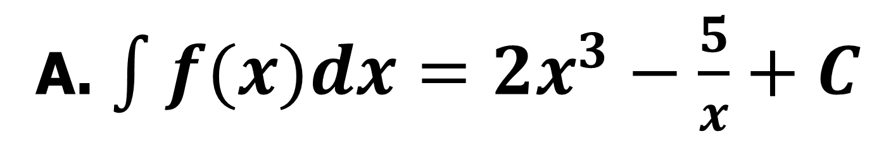
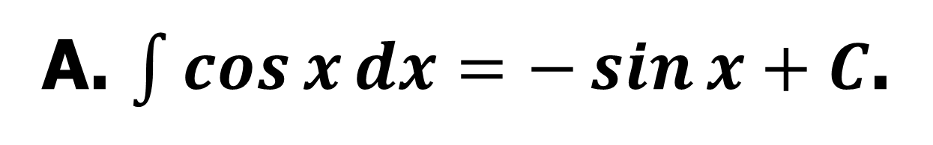

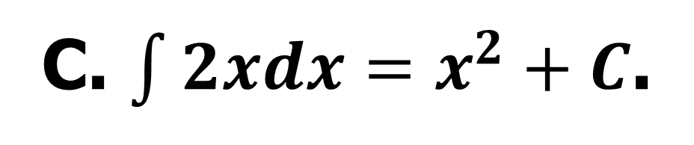
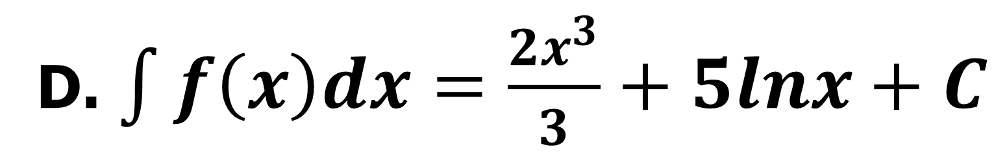
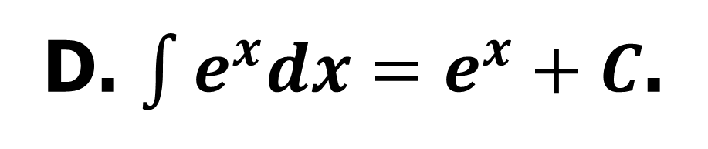
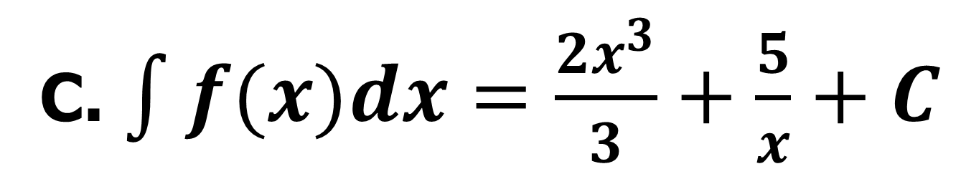
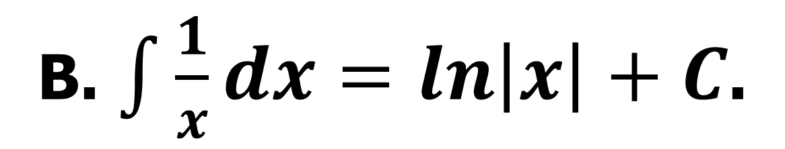
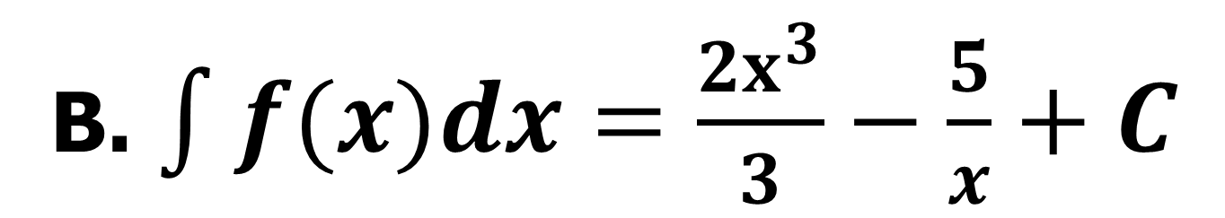
2
TÍNH CHẤT
Ví dụ 5:
Khẳng định nào đây sai?
A
B. $\int{\frac{1}{x}dx}=\ln\left|x\right|+C$.
A. $\int{\cos{x}dx}=−\sin{x}+C$.
C. $\int{2xdx}=x^{2}+C$.
D. $\int{e^{x}dx}=e^{x}+C$.
Ví dụ 6:
Cho hàm số $f(x)=\frac{5+2x^{4}}{x^{2}}$. Khi đó:
A. $\int{f(x)dx=2x^{3}−\frac{5}{x}}+C$
B. $\int{f(x)dx=\frac{2x^{3}}{3}−\frac{5}{x}}+C$
B
C. $\int{f(x)dx=\frac{2x^{3}}{3}+\frac{5}{x}}+C$
D. $\int{f\left(x\right)dx=\frac{2x^{3}}{3}+5lnx+C}$

Slide 9
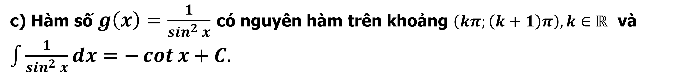
3
SỰ TỒN TẠI NGUYÊN HÀM
ĐỊNH LÍ 3
$\text{M}\text{ọ}\text{i} \text{h}\text{à}\text{m} \text{s}\text{ố }f(x) \text{li}\text{ê}\text{n} \text{t}\text{ụ}\text{c} \text{tr}\text{ê}\text{n} \text{K}\text{ đề}\text{u} \text{c}\text{ó }\text{nguy}\text{ê}\text{n} \text{h}\text{à}\text{m} \text{tr}\text{ê}\text{n} \text{K}$.
Ví dụ 7:
a) Hàm số $f\left(x\right)=x^{5}$ có nguyên hàm trên các khoảng $\left(−∞;+∞\right)$ và $\int{x^{5}}dx=\frac{x^{6}}{6}+C.$
b) Hàm số $h\left(x\right)=x^{\frac{2}{3}}$ có nguyên hàm trên khoảng $\left(0;+∞\right)$ và $\int{x^{\frac{2}{3}}}dx=\frac{3}{5}x^{\frac{5}{3}}+C$.
c) Hàm số $g\left(x\right)=\frac{1}{\sin^{2}{x}}$ có nguyên hàm trên khoảng $\left(kπ;\left(k+1\right)π\right),k∈ℝ$ và $\int{\frac{1}{\sin^{2}{x}}}dx=−\cot{x}+C.$

Slide 10
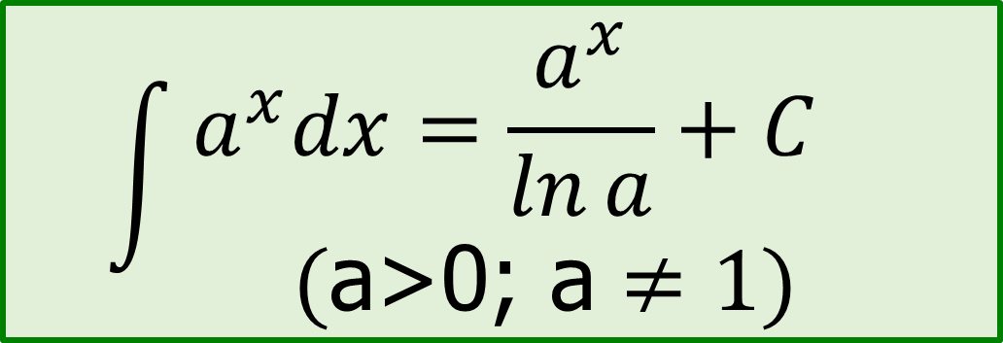

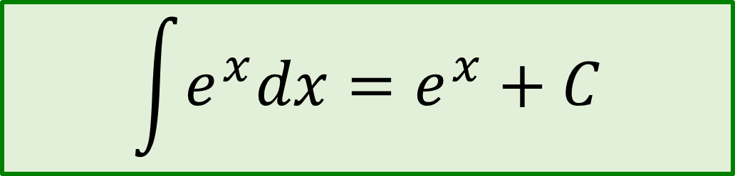
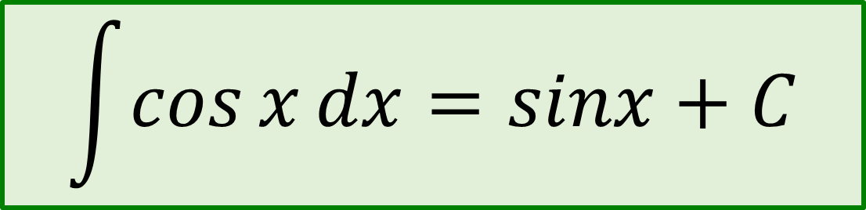
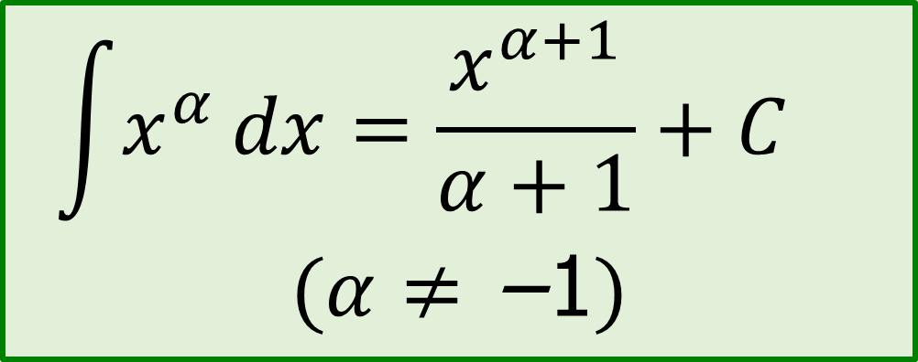
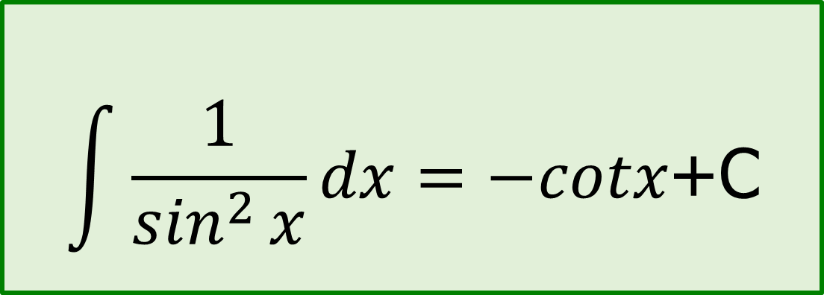

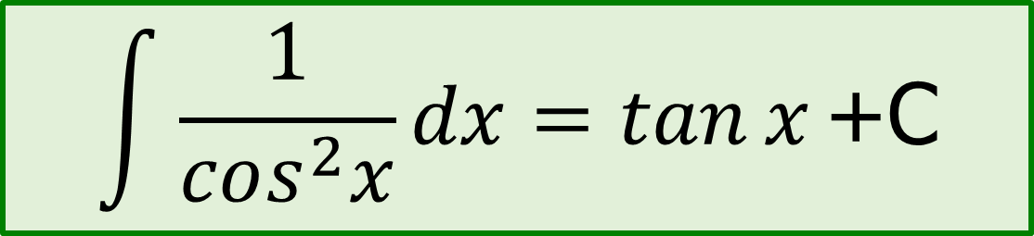
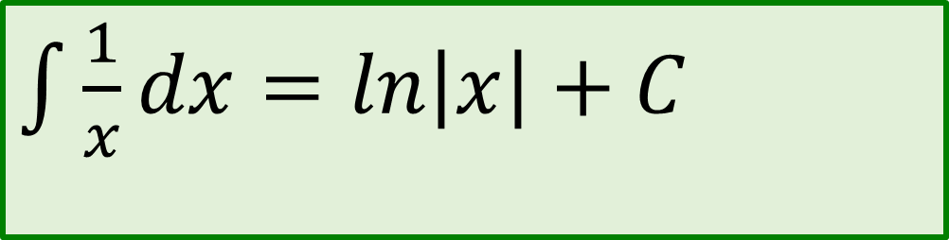
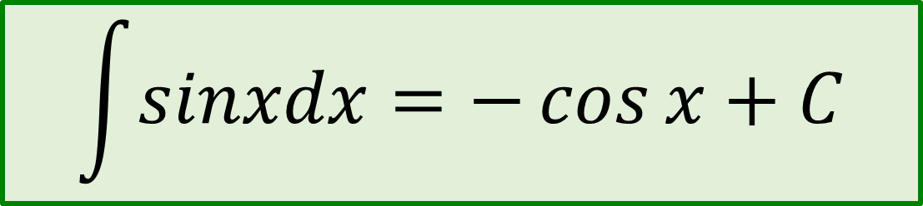
4
BẢNG NGUYÊN HÀM CỦA MỘT SỐ HÀM SỐ THƯỜNG GẶP
Từ bảng đạo hàm, ta có bảng nguyên hàm sau:
$$\int{0dx=C}$$
$$\int{sinxdx=−\cos{x}+C}$$
$$\int{e^{x}dx=e^{x}+C}$$
$$\int{dx=x+C}$$
$$\int{\cos{x}dx=sinx+C}$$
$$\int{\begin{aligned}a^{x}dx=\frac{a^{x}}{\ln{a}}+C \\ (\text{a}\text{>0; }\text{a}≠1)\end{aligned}}$$
$\int{\frac{1}{x}dx=\ln\left|x\right|}+C$
$$\int{\frac{1}{cos^{2}x}}dx=\tan{x}\text{+}\text{C}$$
$$\int{x^{α}}dx=\frac{x^{α+1}}{α+1}+C$$
$$(α≠\text{−}\text{1})$$
$$\int{\frac{1}{\sin^{2}{x}}}dx=−cotx\text{+}\text{C}$$

Slide 11
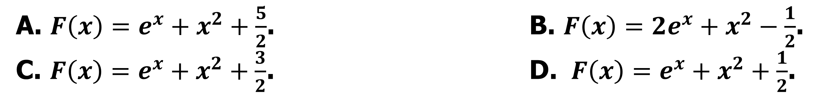
4
BẢNG NGUYÊN HÀM CỦA MỘT SỐ HÀM SỐ THƯỜNG GẶP
Ví dụ 8:
Họ $F\left(x\right)$ là một nguyên hàm của hàm số $f\left(x\right)=e^{x}+2x$ thỏa mãn $F\left(0\right)=\frac{3}{2}$. Tìm $F\left(x\right)$.
A. $F\left(x\right)=e^{x}+x^{2}+\frac{5}{2}$. B. $F\left(x\right)=2e^{x}+x^{2}−\frac{1}{2}$.
C. $F\left(x\right)=e^{x}+x^{2}+\frac{3}{2}$. D. $F\left(x\right)=e^{x}+x^{2}+\frac{1}{2}$.
D
Bài giải
$F\left(x\right)=\int{\left(e^{x}+2x\right)dx}=\int{e^{x}dx}+\int{2x}dx=e^{x}+x^{2}+C$.
$F\left(0\right)=\frac{3}{2}⇔e^{0}+C=\frac{3}{2}⇔C=\frac{1}{2}$. $F\left(x\right)=e^{x}+x^{2}+\frac{1}{2}$.

Slide 12

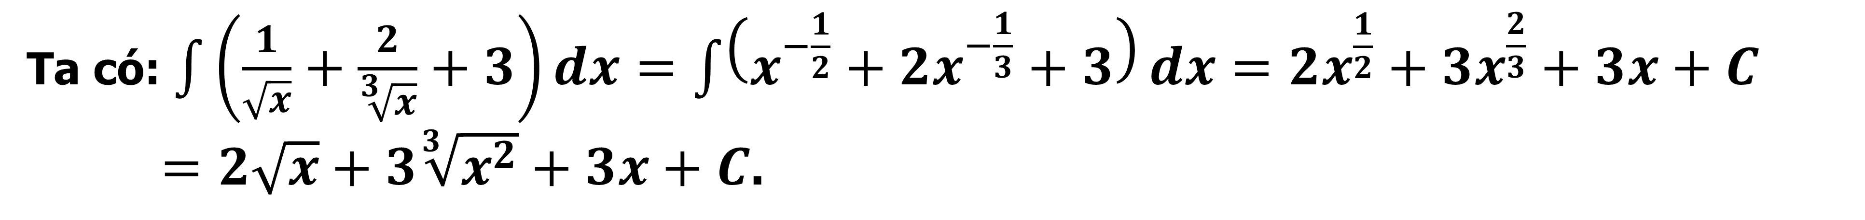
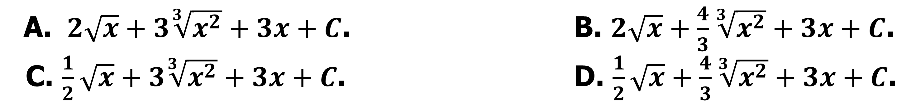
4
BẢNG NGUYÊN HÀM CỦA MỘT SỐ HÀM SỐ THƯỜNG GẶP
Ví dụ 9:
Nguyên hàm của $f\left(x\right)=\frac{1}{\sqrt{x}}+\frac{2}{\sqrt[3]{x}}+3$ là:
A
A. $2\sqrt{x}+3\sqrt[3]{x^{2}}+3x+C$. B. $2\sqrt{x}+\frac{4}{3}\sqrt[3]{x^{2}}+3x+C$.
C. $\frac{1}{2}\sqrt{x}+3\sqrt[3]{x^{2}}+3x+C$. D. $\frac{1}{2}\sqrt{x}+\frac{4}{3}\sqrt[3]{x^{2}}+3x+C$.
Bài giải
Ta có: $\int{\left(\frac{1}{\sqrt{x}}+\frac{2}{\sqrt[3]{x}}+3\right)}dx=\int{\left(x^{−\frac{1}{2}}+2x^{−\frac{1}{3}}+3\right)}dx=2x^{\frac{1}{2}}+3x^{\frac{2}{3}}+3x+C$
$=2\sqrt{x}+3\sqrt[3]{x^{2}}+3x+C$.

Slide 13
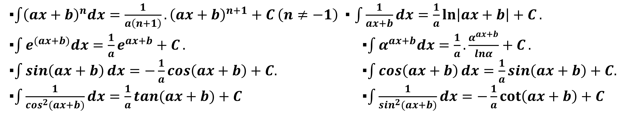
II
PHƯƠNG PHÁP TÍNH NGUYÊN HÀM
1
Phương pháp đổi biến số
Định lý 1
Nếu $\int{f\left(u\right)du}=F\left(u\right)+C$ và $u=u(x)$ là hàm số có đạo hàm liên tục thì
$\int{f\left(u\left(x\right)\right)u^{′}\left(x\right)d}x=F\left(u\left(x\right)\right)+C$.
Hệ quả
Với $u=ax+b \left(a≠0\right), ta có$ $\int{f\left(ax+b\right)dx=\frac{1}{a}F\left(ax+b\right)+C}$
▪$\int{{\left(ax+b\right)}^{n}dx=\frac{1}{a\left(n+1\right)}.{\left(ax+b\right)}^{n+1}+C}\left(n≠−1\right)$▪ $\int{\frac{1}{ax+b}dx=\frac{1}{a}ln\left|ax+b\right|+C}.$ ▪$\int{e^{(ax+b)}dx=\frac{1}{a}e^{ax+b}+C}.$ ▪$\int{α^{ax+b}dx=\frac{1}{a}.\frac{α^{ax+b}}{lnα}+C}.$
▪$\int{\sin\left(ax+b\right)dx=−\frac{1}{a}\cos\left(ax+b\right)+C.}$ ▪$\int{\cos\left(ax+b\right)dx=\frac{1}{a}\sin\left(ax+b\right)+C.}$
▪$\int{\frac{1}{\cos^{2}(ax+b)}dx=\frac{1}{a}tan(ax+b)+C}$ ▪$\int{\frac{1}{\sin^{2}(ax+b)}dx=−\frac{1}{a}cot\left(ax+b\right)+C}$
Notes:
Note: hiệu ứng xuất hiện…

Slide 14
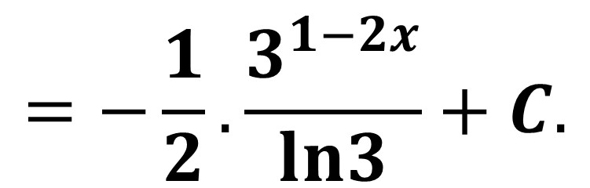
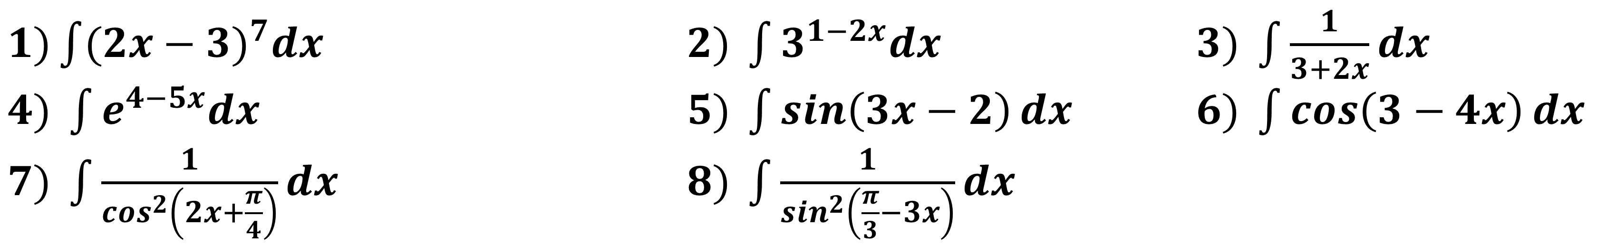

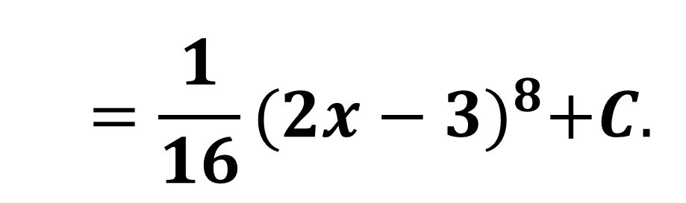
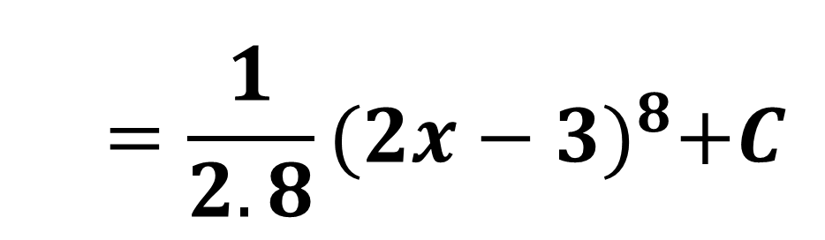
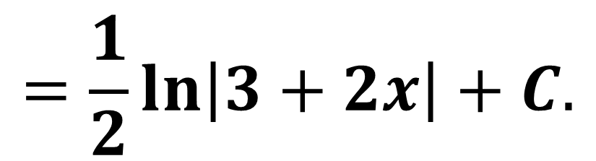


II
PHƯƠNG PHÁP TÍNH NGUYÊN HÀM
1
Phương pháp đổi biến số
Ví dụ 10
Tìm nguyên hàm của các hàm số sau:
$1)\int{{(2x−3)}^{7}dx}$ $2) \int{3^{1−2x}dx}$ $3) \int{\frac{1}{3+2x}dx}$
$4) \int{e^{4−5x}dx}$ $5) \int{\sin\left(3x−2\right)dx}$ $6) \int{\cos\left(3−4x\right)dx}$
$7) \int{\frac{1}{\cos^{2}\left(2x+\frac{π}{4}\right)}dx}$ $8) \int{\frac{1}{\sin^{2}\left(\frac{π}{3}−3x\right)}}dx$
Bài giải
$$1)\int{{(2x−3)}^{7}dx}$$
$$=\frac{1}{2.8}{(2x−3)}^{8}+C$$
$$=\frac{1}{16}{(2x−3)}^{8}+C.$$
$$2) \int{3^{1−2x}dx}$$
$$=−\frac{1}{2}.\frac{3^{1−2x}}{ln3}+C.$$
$$3) \int{\frac{1}{3+2x}dx}$$
$$=\frac{1}{2}ln\left|3+2x\right|+C.$$
Notes:
Note: hiệu ứng xuất hiện…

Slide 15
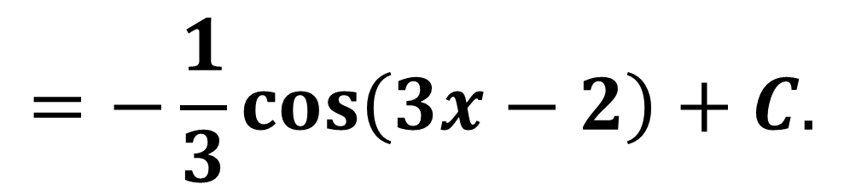
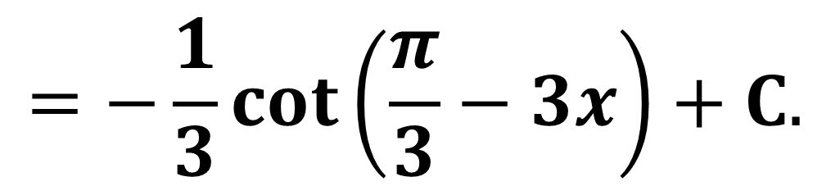
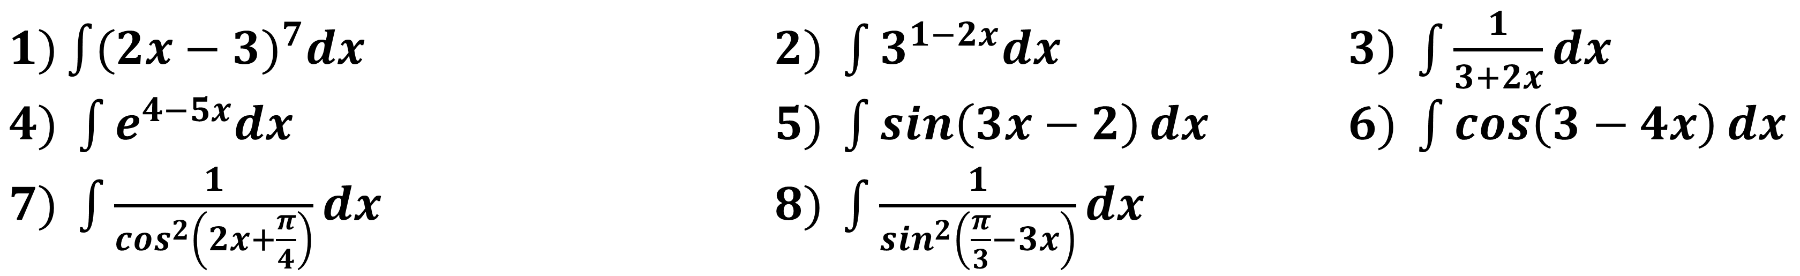

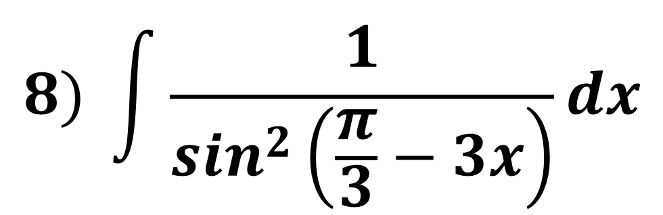
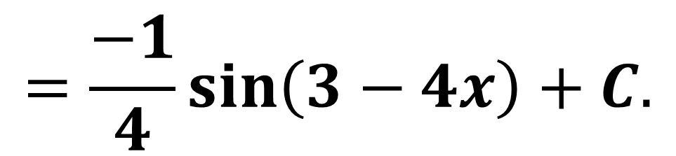
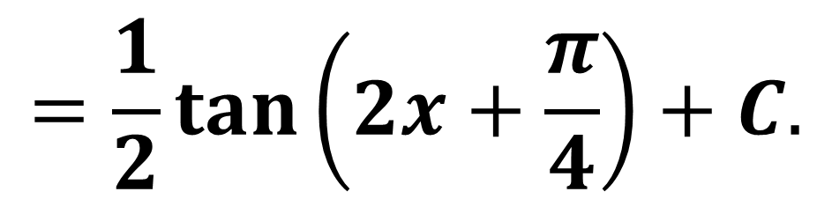
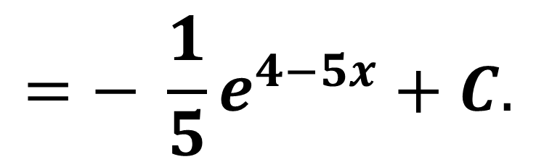
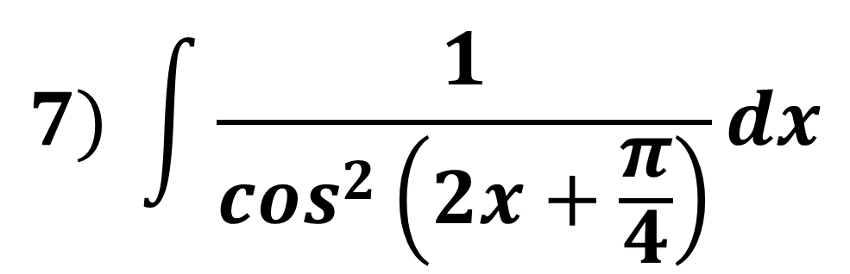


II
PHƯƠNG PHÁP TÍNH NGUYÊN HÀM
1
Phương pháp đổi biến số
Ví dụ 10
Tìm nguyên hàm của các hàm số sau:
$1)\int{{(2x−3)}^{7}dx}$ $2) \int{3^{1−2x}dx}$ $3) \int{\frac{1}{3+2x}dx}$
$4) \int{e^{4−5x}dx}$ $5) \int{\sin\left(3x−2\right)dx}$ $6) \int{\cos\left(3−4x\right)dx}$
$7) \int{\frac{1}{\cos^{2}\left(2x+\frac{π}{4}\right)}dx}$ $8) \int{\frac{1}{\sin^{2}\left(\frac{π}{3}−3x\right)}}dx$
Bài giải
$$4) \int{e^{4−5x}dx}$$
$$=− \frac{1}{5}e^{4−5x}+C.$$
$$7) \int{\frac{1}{\cos^{2}\left(2x+\frac{π}{4}\right)}dx}$$
$$=\frac{1}{2}tan\left(2x+\frac{π}{4}\right)+C.$$
$$5) \int{\sin\left(3x−2\right)dx}$$
$$=−\frac{1}{3}\cos\left(3x−2\right)+C.$$
$$8) \int{\frac{1}{\sin^{2}\left(\frac{π}{3}−3x\right)}}dx$$
$$=−\frac{1}{3}cot\left(\frac{π}{3}−3x\right)+C.$$
$$6) \int{\cos\left(3−4x\right)dx}$$
$$=\frac{−1}{4}\sin\left(3−4x\right)+C.$$
Notes:
Note: hiệu ứng xuất hiện…

Slide 16


II
PHƯƠNG PHÁP TÍNH NGUYÊN HÀM
1
Phương pháp đổi biến số
Các bước tính nguyên hàm bằng phương pháp đổi biến số
+ Đặt $t=u\left(x\right)$.
+ Tính $dt=u^{′}\left(x\right)dx$
+ Biến đổi $f\left(x\right)dx$ theo $t$ và $dt$. Tính nguyên hàm mới theo $t$
+ Thay $t=u(x)$ để được kết quả theo biến $x$
Notes:
Note: hiệu ứng xuất hiện…

Slide 17















II
PHƯƠNG PHÁP TÍNH NGUYÊN HÀM
2
Các ví dụ minh họa
Ví dụ 11
Tìm nguyên hàm của các hàm số sau:
$1) I=\int{x{\left(x+2\right)}^{2021}dx}$
$2) I=\int{\frac{lnx+2}{x}dx.}$
Bài giải
1) Đặt $t=x+2$
$$⇒dt=dx$$
$$I=\int{x{(x+2)}^{2021}dx}$$
$$=\int{(t−2)t^{2021}dt}$$
$$=\int{(t^{2022}−2t^{2021})dt}$$
$$=\frac{t^{2023}}{2023}−\frac{2t^{2022}}{2022}+C$$
$$=\frac{{(x+2)}^{2023}}{2023}−\frac{2{(x+2)}^{2022}}{2022}+C$$
$$⇒dt=\frac{1}{x}dx$$
2) Đặt $t=lnx+2$
$$=\int{tdt}$$
$$=\frac{t^{2}}{2}+C$$
$$=\frac{{(lnx+2)}^{2}}{2}+C$$
$I=\int{\frac{lnx+2}{x}dx}$
Notes:
Note: hiệu ứng xuất hiện…

Slide 18















II
PHƯƠNG PHÁP TÍNH NGUYÊN HÀM
2
Các ví dụ minh họa
Ví dụ 12
Tìm nguyên hàm của các hàm số sau:
$1) I=\int{\frac{x^{2}+2x−3}{x+2}dx.}$
$2) I=\int{\frac{3x+3}{−x^{2}−x+2}dx.}$
$3) I=\int{\frac{(2x+1)}{x^{2}+x+1}dx.}$
Bài giải
$1) I=\int{\frac{x^{2}+2x−3}{x+2}dx}$
$=\int{\left(x−\frac{3}{x+2}\right)dx}$
$=\frac{1}{2}x^{2}−3ln\left|x+2\right|+C.$
$2) I=\int{\frac{3x+3}{−x^{2}−x+2}dx}$
$=\int{\left(\frac{2}{1−x}−\frac{1}{x+2}\right)dx}$
$=−2ln\left|1−x\right|−ln\left|x+2\right|+C$
$=−ln{\left(1−x\right)}^{2}−ln\left|x+2\right|+C$
$$=−ln\left[{\left(1−x\right)}^{2}\left(x+2\right)\right]+C$$
3) Đặt $t=x^{2}+x+1$
⇒ $dt=\left(2x+1\right)dx$
$⇒ I=\int{\frac{(2x+1)}{x^{2}+x+1}dx=\int{\frac{dt}{t}}}$
$=ln\left|t\right|+C$
$=ln\left(x^{2}+x+1\right)+C$
Notes:
Note: hiệu ứng xuất hiện…

Slide 19










II
PHƯƠNG PHÁP TÍNH NGUYÊN HÀM
2
Các ví dụ minh họa
Ví dụ 13
Tìm nguyên hàm của các hàm số sau:
$1)I_{1}=\int{\cos^{2021}xsinxdx}$
$2)I_{2}=\int{\cos^{3}xdx}$
$3) I_{3}=\int{\frac{cosx}{9−2sinx}dx}$
Bài giải
$$1) I_{1}= \int{\cos^{2021}xsinxdx}$$
Đặt $t=cosx$
$$⇒dt=−sinxdx$$
$$⇒sinxdx=−dt$$
$$I_{1}=−\int{t^{2021}dt}$$
$$=−\frac{t^{2022}}{2022}+C$$
$$=−\frac{\cos^{2022}x}{2022}+C$$
Notes:
Note: hiệu ứng xuất hiện…

Slide 20

















II
PHƯƠNG PHÁP TÍNH NGUYÊN HÀM
2
Các ví dụ minh họa
Ví dụ 13
Tìm nguyên hàm của các hàm số sau:
$1)I_{1}=\int{\cos^{2021}xsinxdx}$
$2)I_{2}=\int{\cos^{3}xdx}$
$3) I_{3}=\int{\frac{cosx}{9−2sinx}dx}$
Bài giải
$$3) I_{3}=\int{\frac{cosx}{9−2sinx}dx}$$
2) $I_{2}=\int{\cos^{3}xdx}$
= $\int{\cos^{2}x.cosxdx}$
= $\int{{(1−sin}^{2}x).cosxdx}$
Đặt $t=sinx$
⇒$dt=cosxdx$
Đặt $t=sinx$
$⇒dt=cosxdx$
$$I_{3}=\int{\frac{1}{9−2t}dt}$$
$$=−\frac{1}{2}ln|9−2t|+C$$
$I_{2}$=$\int{\left(1−t^{2}\right)dt}$
$$=t−\frac{1}{3}t^{3}+C$$
$$=−\frac{1}{2}ln(9−2sinx)+C$$
$$=sinx−\frac{1}{3}\sin^{3}x+C$$
Notes:
Note: hiệu ứng xuất hiện…

Slide 21











II
PHƯƠNG PHÁP TÍNH NGUYÊN HÀM
2
Các ví dụ minh họa
Ví dụ 14
Tìm một nguyên hàm $F\left(x\right)$ của hàm số $f\left(x\right)=\frac{1}{1+e^{−x}}$ biết $F\left(0\right)=2.$
Bài giải
Ta có $\int{\frac{1}{1+e^{−x}}}dx$
=$\int{\frac{e^{x}}{1+e^{x}}}dx$
Đặt $t={1+e}^{x}$
⇒ d$t=e^{x}dx$
Do đó $F\left(x\right)=\int{\frac{e^{x}}{1+e^{x}}}dx$ =$\int{\frac{dt}{t}}$
=$ln\left|t\right|$+C
=$ln\left(e^{x}+1\right)$+C
Mà $F\left(0\right)=2$ nên suy ra
$$ln2+C=2$$
⇔$C=2−ln2$
Vậy $F\left(x\right)=ln\left(e^{x}+1\right)+2−ln2$
Notes:
Note: hiệu ứng xuất hiện…

Slide 22

















II
PHƯƠNG PHÁP TÍNH NGUYÊN HÀM
2
Các ví dụ minh họa
Ví dụ 15
Cho hàm số $f(x)$ liên tục và có đạo hàm trên $\left[0;1\right]$ thỏa mãn $f^{′}\left(x\right)=2x.e^{−f(x)}$ và $f\left(0\right)=0$. Tính $f\left(1\right)$.
Bài giải
Ta có$f^{′}\left(x\right)=2x.e^{−f(x)}$
⇒$\frac{f^{′}(x)}{e^{−f(x)}} =2x$
⇔$e^{f\left(x\right)}.f′(x) =2x$
⇒$\int{e^{f\left(x\right)}.f^{′}\left(x\right)dx} =\int{2x dx}$
⇔$\int{e^{f\left(x\right)}.f^{′}\left(x\right)dx}=x^{2}+C_{1}\left(∗\right)$
Đặt $t=e^{f(x)}$
⇒$dt=e^{f\left(x\right)}.f^{′}\left(x\right)dx$
$$⇒\int{e^{f\left(x\right)}.f^{′}\left(x\right)dx}=\int{dt}$$
$$=t+C_{2}$$
$$=e^{f(x)}+C_{2}$$
Do đó ${\left(∗\right)\text{⇔}e}^{f(x)}=x^{2}+C$
$$⇔f(x)=ln\left(x^{2}+C\right)$$
mà $f\left(0\right)=0$
$⇒$ $ln(C)=0$
$⇒$ $C=1$
Vậy $f(x)=ln\left(x^{2}+1\right)$
$$⇒f(1)=ln2$$
Notes:
Note: hiệu ứng xuất hiện…

Slide 23

III
PHƯƠNG PHÁP TỪNG PHẦN:
1
Phương pháp từng phần
ⓐ Dấu hiệu : Tìm họ nguyên hàm$\int{f\left(x\right).g\left(x\right).dx}$, trong đó $f\left(x\right)$ và $g\left(x\right)$ là hai trong bốn hàm số sau lôgarit, đa thức, lượng giác, hàm mũ.
ⓑ Công thức : $\int{u.dv=}u.v−\int{v.du}$
ⓒ Chú ý :
✓ Thứ tự ưu tiên $u$: nhất lôgarit, nhì đa, ba mũ, tứ lượng.
✓ Phần còn lại đặt $dv$.

Slide 24



2
Các ví dụ minh họa
Họ nguyên hàm $F\left(x\right)$ của hàm số $f\left(x\right)=x\cos{x}$ là:
A. $F\left(x\right)=x\sin{x}−\cos{x}+C.$ B. $F\left(x\right)=−x\sin{x}−\cos{x}+C.$
C. $F\left(x\right)=x\sin{x}+\cos{x}+C.$ D. $F\left(x\right)=−x\sin{x}+\cos{x}+C.$
Ví dụ 19:
C
Bài giải
Tìm $F\left(x\right)=\int{x\cos{x}dx}$
Đặt $\left\{\begin{aligned}u=x \\ dv=\cos{x}dx\end{aligned}\right.⇒\left\{\begin{aligned}du=dx \\ v=\sin{x}\end{aligned}\right.$.
Khi đó $F\left(x\right)=x\sin{x}−\int{\sin{x}}dx=x\sin{x}+\cos{x}+C$.

Slide 25



2
Các ví dụ minh họa
Ví dụ 20:
Họ nguyên hàm $F\left(x\right)$ của hàm số $f\left(x\right)=xe^{x}$ là:
A. $I=xe^{x}−e^{x}+C$. B. $I=e^{x}+xe^{x}+C$.
C. $I=\frac{x^{2}}{2}e^{x}+C$. D. $I=\frac{x^{2}}{2}e^{x}+e^{x}+C$.
A
Bài giải
Ta có $F\left(x\right)=\int{xe^{x}}dx.$
Đặt $\left\{\begin{aligned}u=x⇒du=dx \\ dv=e^{x}dx⇒v=e^{x}\end{aligned}.\right.$
Khi đó $F\left(x\right)=\int{x}de^{x}=xe^{x}−\int{e^{x}}dx=xe^{x}−e^{x}+C.$

Slide 26




2
Các ví dụ minh họa
Ví dụ 21:
Họ nguyên hàm $F\left(x\right)$ của hàm số $f\left(x\right)=\frac{\ln{x}}{x^{2}}$ là:
A. $F\left(x\right)=\frac{1}{x}\ln{x}−\frac{1}{x^{2}}+C$. B. $F\left(x\right)=−\frac{1}{x}\ln{x}+\frac{1}{x^{2}}+C$.
C. $F\left(x\right)=\frac{1}{x}\ln{x}+\frac{1}{x^{2}}+C$. D. $F\left(x\right)=−\frac{1}{x}\ln{x}−\frac{1}{x^{2}}+C$.
D
Bài giải
Ta có $F\left(x\right)=\int{\frac{\ln{x}}{x^{2}}dx.}$
$$\text{Đặ}\text{t} \left\{\begin{aligned}u=\ln{x}⇒du=\frac{1}{x}dx \\ dv=\frac{1}{x^{2}}dx⇒v=−\frac{1}{x}\end{aligned}\right..$$
Khi đó $F\left(x\right)=−\frac{1}{x}\ln{x}+\int{\frac{1}{x^{2}}dx=−\frac{1}{x}\ln{x}−\frac{1}{x^{2}}+C}$

Slide 27
BÀI TẬP SÁCH GIÁO KHOA

Slide 28

BÀI TẬP SÁCH GIÁO KHOA
Bài 1/100
Trong các cặp hàm số dưới đây, hàm số nào là một nguyên hàm của hàm còn lại?
a) $e^{−x}$ và $\text{−}{\text{e}}^{−x}$ b) $\sin{2}x$ và $\sin^{2}{x}$ c) ${\left(1−\frac{2}{x}\right)}^{2}e^{x}$ và $\left(1−\frac{4}{x}\right)e^{x}$
Bài giải
a) $e^{−x}$ và $\text{−}{ \text{e}}^{−x}$ là nguyên hàm của nhau.
b) $\sin^{2}{x}$ là một nguyên hàm của $\sin{2}x$ vì ${\left(\sin^{2}{x}\right)}^{′}=2\sin{x}\cos{x}=\sin{2}x$.
c) $\left(1−\frac{4}{x}\right){\text{e}}^{x}$ là một nguyên hàm của ${\left(1−\frac{2}{x}\right)}^{2}{\text{e}}^{x}$ vì ${\left(\left(1−\frac{4}{x}\right)e^{x}\right)}^{′}=\frac{4}{x^{2}}e^{x}+\left(1−\frac{4}{x}\right)e^{x}=\left(1−\frac{4}{x}+\frac{4}{x^{2}}\right)e^{x}={\left(1−\frac{2}{x}\right)}^{2}e^{x}$

Slide 29


BÀI TẬP SÁCH GIÁO KHOA
Bài 2/101
Tìm nguyên hàm của các hàm số sau:
a) $f\left(x\right)=\frac{x+\sqrt{x}+1}{\sqrt[3]{x}}$ b) $f\left(x\right)=\frac{2^{x}−1}{e^{x}}$ c) $f\left(x\right)=\frac{1}{\sin^{2}{x}\cos^{2}{x}}$
d) $f\left(x\right)=\sin{5}x\cos{3}x$e) $f\left(x\right)=\tan^{2}{x}$g) $f\left(x\right)=e^{3−2x}$
h) $f\left(x\right)=\frac{1}{\left(1+x\right)\left(1−2x\right)}$
Bài giải
a) $\int{f\left(x\right)}dx=\int{\frac{x+\sqrt{x}+1}{\sqrt[3]{x}}}dx=\int{\frac{x}{\sqrt[3]{x}}dx}+\int{\frac{\sqrt{x}}{\sqrt[3]{x}}}dx+\int{\frac{1}{\sqrt[3]{x}}}dx=\frac{3}{5}x^{\frac{5}{3}}+\frac{6}{7}x^{\frac{7}{6}}+\frac{3}{2}x^{\frac{2}{3}}+C$
b) $\int{f\left(x\right)}dx=\int{\frac{2^{x}−1}{e^{x}}}dx=\int{\frac{2^{x}}{e^{x}}}dx−\int{\frac{1}{e^{x}}}dx={\int{\left(\frac{2}{e}\right)}}^{x}dx−\int{e^{−x}}dx=\frac{{\left(\frac{2}{e}\right)}^{x}}{\ln{\frac{2}{e}}}+e^{−x}$
$=\frac{\frac{2^{x}}{e^{x}}}{\ln{2}−1}−\frac{1}{e^{x}}=\frac{2^{x}+\ln{2}−1}{e^{x}\left(\ln{2}−1\right)}+C$.

Slide 30

Bài giải
c)$\int{f\left(x\right)}dx=\int{\frac{1}{\sin^{2}{x}\cos^{2}{x}}}dx=\int{\left(\frac{1}{\sin^{2}{x}}+\frac{1}{\cos^{2}{x}}\right)}dx=−\cot{x}+\tan{x}+C=−2\cot{2}x+C$
d) $\int{f\left(x\right)}dx=\int{\sin{5}x\cos{3}x}dx=\frac{1}{2}\int{\left(\sin{8}x+\sin{2}x\right)}dx=−\frac{1}{4}\left(\frac{1}{4}\cos{8}x+\cos{2}x\right)+C$
e)$\int{f\left(x\right)}dx=\int{\tan^{2}{x}}dx=\int{\frac{1−\cos^{2}{x}}{\cos^{2}{x}}}dx=\int{\left(\frac{1}{\cos^{2}{x}}−1\right)}dx$
$$=\int{\frac{1}{\cos^{2}{x}}dx−\int{dx =}}\tan{x}−x+C$$
g) $\int{f\left(x\right)}dx=\int{e^{3−2x}}dx=−\frac{1}{2}e^{3−2x}+C$
h) $\int{f\left(x\right)}dx=\int{\frac{1}{\left(1+x\right)\left(1−2x\right)}}dx=\frac{1}{3}\int{\left(\frac{1}{1+x}+\frac{2}{1−2x}\right)}dx=\frac{1}{3}\left(\int{\frac{1}{1+x}dx+\int{\frac{2}{1−2x}dx}}\right)$
$=\frac{1}{3}\ln{\frac{1+x}{1−2x}}+C$

Slide 31







BÀI TẬP SÁCH GIÁO KHOA
Bài 3/101.
Sử dụng phương pháp đổi biến số, hãy tính:
a) b)
c) d)
$$\int{{\left(1−x\right)}^{9}dx}$$
$$\int{x{\left(1+x^{2}\right)}^{\frac{3}{2}}dx}$$
$$\int{cos^{3}x.sinxdx}$$
$$\int{\frac{dx}{e^{x}+e^{−x}+2}}$$
Bài giải
$$\int{{\left(1−x\right)}^{9}dx}$$
a)
Đặt $u=1−x⇒du=−dx$
$$\int{u^{9}du=−\frac{u^{10}}{10}+C}$$
Khi đó nguyên hàm cần tính trở thành
$$\int{{\left(1−x\right)}^{9}dx=−\frac{{\left(1−x\right)}^{10}}{10}+C}$$
Vậy

Slide 32
BÀI TẬP SÁCH GIÁO KHOA
Bài 3/101.
Sử dụng phương pháp đổi biến số, hãy tính:
a) b)
c) d)
$$\int{{\left(1−x\right)}^{9}dx}$$
$$\int{x{\left(1+x^{2}\right)}^{\frac{3}{2}}dx}$$
$$\int{cos^{3}x.sinxdx}$$
$$\int{\frac{dx}{e^{x}+e^{−x}+2}}$$
Bài giải
$$\int{x{\left(1+x^{2}\right)}^{\frac{3}{2}}dx}$$
b)
Đặt
$$u=1+x^{2}$$
$$⇒du=2xdx$$
$$\frac{1}{2}\int{u^{\frac{3}{2}}du=\frac{1}{2}.\frac{2}{5}u^{\frac{5}{2}}+C}$$
$$=\frac{2}{5}u^{\frac{5}{2}}+C$$
Khi đó nguyên hàm cần tính trở thành
$$\int{x{\left(1+x^{2}\right)}^{\frac{3}{2}}dx}=\frac{1}{5}{\left(1+x^{2}\right)}^{\frac{5}{2}}+C$$
Vậy

Slide 33
BÀI TẬP SÁCH GIÁO KHOA
Bài 3/101.
Sử dụng phương pháp đổi biến số, hãy tính:
a) b)
c) d)
$$\int{{\left(1−x\right)}^{9}dx}$$
$$\int{x{\left(1+x^{2}\right)}^{\frac{3}{2}}dx}$$
$$\int{cos^{3}x.sinxdx}$$
$$\int{\frac{dx}{e^{x}+e^{−x}+2}}$$
Bài giải
c)
$$\int{cos^{3}x.sinxdx}$$
Đặt
$$t=cosx$$
$$⇒dt=−sinxdx$$
$$−\int{t^{3}dt=−\frac{t^{4}}{4}+C}$$
Khi đó nguyên hàm cần tính trở thành
$$\int{cos^{3}x.sinxdx}=−\frac{1}{4}cos^{4}x+C$$
Vậy

Slide 34
BÀI TẬP SÁCH GIÁO KHOA
Bài 3/101.
Sử dụng phương pháp đổi biến số, hãy tính:
a) b)
c) d)
$$\int{{\left(1−x\right)}^{9}dx}$$
$$\int{x{\left(1+x^{2}\right)}^{\frac{3}{2}}dx}$$
$$\int{cos^{3}x.sinxdx}$$
$$\int{\frac{dx}{e^{x}+e^{−x}+2}}$$
Bài giải
$$\int{\frac{dx}{e^{x}+e^{−x}+2}}$$
$$=\int{\frac{e^{x}}{e^{2x}+1+2e^{x}}}dx=\int{\frac{e^{x}}{{\left(e^{x}+1\right)}^{2}}}dx$$
d)
Đặt
$$u=e^{x}+1$$
$$⇒du=e^{x}dx$$
$$\int{\frac{1}{u^{2}}du=−\frac{1}{u}+C}$$
Khi đó nguyên hàm cần tính trở thành
$$\int{\frac{dx}{e^{x}+e^{−x}+2}}=−\frac{1}{e^{x}+1}+C$$
Vậy

Slide 35





BÀI TẬP SÁCH GIÁO KHOA
Bài 4/101.
Sử dụng PP tính nguyên hàm từng phần, hãy tính:
a) $\int{xln\left(1+x\right)dx}$ b) $\int{\left(x^{2}+2x−1\right)e^{x}dx}$
c) $\int{xsin\left(2x+1\right)dx}$ d) $\int{\left(1−x\right)cosxdx}$
Bài giải
$$=\frac{x^{2}−1}{2}ln\left(1+x\right)−\int{\frac{x−1}{2}dx}$$
a) Đặt $\left\{\begin{aligned}u=ln(1+x) \\ dv=xdx\end{aligned}⟹\left\{\begin{aligned}du=\frac{1}{1+x}dx \\ v=\frac{x^{2}−1}{2}\end{aligned}\right.\right.$
$$=\frac{x^{2}−1}{2}ln\left(1+x\right)−\frac{x^{2}}{4}+\frac{1}{2}x+C.$$
Khi đó $\int{xln\left(1+x\right)dx}=\frac{x^{2}−1}{2}ln\left(1+x\right)−\int{\frac{x^{2}−1}{2}\frac{1}{1+x}dx }$
Vậy $\int{xln\left(1+x\right)dx}=\frac{x^{2}−1}{2}ln\left(1+x\right)−\frac{x^{2}}{4}+\frac{1}{2}x+C.$

Slide 36

Bài giải
b) Đặt $\left\{\begin{aligned}u=x^{2}+2x−1 \\ dv=e^{x}dx\end{aligned}⟹\left\{\begin{aligned}du=\left(2x+2\right)dx \\ v=e^{x}\end{aligned}\right.\right.$
Khi đó $\int{\left(x^{2}+2x+1\right)e^{x}dx}=\left(x^{2}+2x−1\right)e^{x}−\int{\left(2x+2\right)e^{x}dx. }$
Đặt $\left\{\begin{aligned}u=2x+2 \\ dv=e^{x}dx\end{aligned}⟹\left\{\begin{aligned}du=2dx \\ v=e^{x}\end{aligned}\right.\right.$
Suy ra $\int{(2x+2)e^{x}dx }=\left(2x+2\right)e^{x}−\int{2e^{x}dx}$
$=\left(2x+2\right)e^{x}−2e^{x}+C$
$$=2xe^{x}+C_{1}.$$
Vậy $\int{\left(x^{2}+2x−1\right)e^{x}dx}=e^{x}\left(x^{2}−1\right)+C.$

Slide 37

Bài giải
c) Đặt $\left\{\begin{aligned}u=x \\ dv=sin\left(2x+1\right)dx\end{aligned}⟹\left\{\begin{aligned}du=1.dx \\ v=−\frac{1}{2}cos\left(2x+1\right)\end{aligned}\right.\right.$
Khi đó $\int{xsin\left(2x+1\right)dx}=−\frac{x}{2}cos\left(2x+1\right)+\int{\frac{1}{2}cos\left(2x+1\right)dx }$
$=−\frac{x}{2}cos\left(2x+1\right)+\frac{1}{4}sin⁡(2x+1)+C.$
Vậy $\int{xsin\left(2x+1\right)dx}=−\frac{x}{2}cos\left(2x+1\right)+\frac{1}{4}sin\left(2x+1\right)+C.$
d) Đặt $\left\{\begin{aligned}u=1−x \\ dv=cosxdx\end{aligned}⟹\left\{\begin{aligned}du=−1.dx \\ v=sinx\end{aligned}\right.\right.$
Khi đó $\int{\left(1−x\right)cosxdx}=\left(1−x\right)sinx+\int{sinxdx }$
$=\left(1−x\right)sinx−cosx+C.$
Vậy $\int{\left(1−x\right)cosxdx}=\left(1−x\right)sinx−cosx+C.$

Slide 38
CÁC BÀI TẬP TRẮC NGHIỆM

Slide 39



BÀI TẬP TRẮC NGHIỆM
Câu 1
Khẳng định nào sau đây là khẳng định sai?
A
A. $\int{kf\left(x\right)dx}=k\int{f\left(x\right)dx}$ với $k∈ℝ$.
B. $\int{\left[f\left(x\right)+g\left(x\right)\right]dx}=\int{f\left(x\right)dx}+\int{g\left(x\right)dx}$ với $f\left(x\right)$; $g\left(x\right)$ liên tục trên $ℝ$.
C. $\int{x^{α}}dx=\frac{1}{α+1}x^{α+1}$ với $α≠−1$.
D. ${\left(\int{f\left(x\right)dx}\right)}^{′}=f\left(x\right)$.
Câu 2
Tìm nguyên hàm $F\left(x\right)=\int{π^{2}}dx$.
A. $F\left(x\right)=\frac{π^{3}}{3}+C$. B. $F\left(x\right)=2πx+C$.
C. $F\left(x\right)=π^{2}x+C$. D. $F\left(x\right)=\frac{π^{2}x^{2}}{2}+C$.
C

Slide 40

BÀI TẬP TRẮC NGHIỆM
Câu 3
Nguyên hàm của hàm số $y=x^{2}−3x+\frac{1}{x}$là
A. $\frac{x^{3}}{3}−\frac{3x^{2}}{2}−\ln\left|x\right|+C$. B. $\frac{x^{3}}{3}−\frac{3x^{2}}{2}+\frac{1}{x^{2}}+C$.
C. $\frac{x^{3}}{3}−\frac{3x^{2}}{2}+\ln{x}+C$. D. $\frac{x^{3}}{3}−\frac{3x^{2}}{2}+\ln\left|x\right|+C$.
D

Slide 41


BÀI TẬP TRẮC NGHIỆM
Câu 4
Họ nguyên hàm của hàm số $f(x)=\sqrt{x}+3x\sqrt[3]{x^{2}}$ là :
A. $\frac{2x\sqrt[3]{x}}{4}+\frac{9x\sqrt{x^{2}}}{8}+C$. B. $\frac{5x\sqrt{x}}{3}+\frac{27x^{2}\sqrt[3]{x^{2}}}{8}+C$.
C. $\frac{2x\sqrt{x}}{3}−\frac{9x^{2}\sqrt[3]{x}}{5}+C$. D. $\frac{2x\sqrt{x}}{3}+\frac{9x^{2}\sqrt[3]{x^{2}}}{8}+C$.
D
Bài giải
Ta có: $\int{\left(\sqrt{x}+3x\sqrt[3]{x^{2}}\right)dx=\frac{2\sqrt{x^{3}}}{3}+3.\frac{3\sqrt[3]{x^{8}}}{8}+C}=\frac{2x\sqrt{x}}{3}+\frac{9x^{2}\sqrt[3]{x^{2}}}{8}+C$.
$$\text{Ch}\text{ọ}\text{n} \text{D}\text{.}$$

Slide 42


BÀI TẬP TRẮC NGHIỆM
Câu 5
Họ nguyên hàm của hàm số $f(x)=e^{x}+x$ là
A. $e^{x}+x^{2}+C$. B. $e^{x}+\frac{1}{2}x^{2}+C$. C. $\frac{1}{x+1}e^{x}+\frac{1}{2}x^{2}+C$. D. $e^{x}+1+C$.
B
Bài giải
$$\text{Ta} \text{c}\text{ó: }\int{(e^{x}+x)dx}=e^{x}+\frac{x^{2}}{2}+C\text{.}$$
$$\text{Ch}\text{ọ}\text{n} \text{B}\text{.}$$

Slide 43



BÀI TẬP TRẮC NGHIỆM
Câu 6
Họ tất cả các nguyên hàm của hàm số
$f\left(x\right)=2x+6$ là
A. $2x^{2}+6x+C$. B. $x^{2}+6x+C$. C. $2x^{2}+C$. D. $x^{2}+C$.
B
Bài giải
$$\int{\left(2x+6\right)}dx=2.\frac{x^{2}}{2}+6x+C=x^{2}+6x+C$$
$$\text{Ch}\text{ọ}\text{n} \text{B}\text{.}$$

Slide 44


BÀI TẬP TRẮC NGHIỆM
Câu 7
Nguyên hàm F(x) của hàm số $f(x)=4x^{3}−3x^{2}+2x−2$ thỏa mãn $F{(}1)=9$ là:
A. $F{(}x)=x^{4}−x^{3}+x^{2}−2$. B. $F{(}x)=x^{4}−x^{3}+x^{2}+10$.
C. $F{(}x)=x^{4}−x^{3}+x^{2}−2x$. D. $F{(}x)=x^{4}−x^{3}+x^{2}−2x+10$.
D
Bài giải
$$F\left(x\right)=\int{\left(4x^{3}−3x^{2}+2x−2\right)dx}=x^{4}−x^{3}+x^{2}−2x+C$$
$$F\left(1\right)=9⇔1^{4}−1^{3}+1^{2}−2.1+C=9$$
$$⇔C=10⇒F{(}x)=x^{4}−x^{3}+x^{2}−2x+10$$
$$\text{Ch}\text{ọ}\text{n} \text{D}\text{.}$$

Slide 45





BÀI TẬP TRẮC NGHIỆM
Câu 8
Tìm một nguyên hàm $F(x)$ của $f(x)=\frac{x^{3}−1}{x^{2}}$ biết F(1) = 0
A. $F(x)=\frac{x^{2}}{2}−\frac{1}{x}+\frac{1}{2}$ B. $F(x)=\frac{x^{2}}{2}+\frac{1}{x}+\frac{3}{2}$
C. $F\left(x\right)=\frac{x^{2}}{2}−\frac{1}{x}−\frac{1}{2}$ D. $F(x)=\frac{x^{2}}{2}+\frac{1}{x}−\frac{3}{2}$
D
Bài giải
$$F\left(x\right)=\int{\left(x−\frac{1}{x^{2}}\right)dx}=\frac{x^{2}}{2}+\frac{1}{x}+C$$
$$F\left(1\right)=0⇔\frac{1^{2}}{2}+\frac{1}{1}+C=0⇔C=\frac{−3}{2}$$
$$\text{V}\text{ậ}\text{y} F(x)=\frac{x^{2}}{2}+\frac{1}{x}−\frac{3}{2}$$
$$\text{Ch}\text{ọ}\text{n} \text{D}\text{.}$$

Slide 46



BÀI TẬP TRẮC NGHIỆM
Câu 9
Tìm nguyên hàm $\int{\frac{x+3}{x^{2}+3x+2}dx}$.
$\text{A}\text{.}\int{\frac{x+3}{x^{2}+3x+2}dx}=2\ln\left|x+2\right|−\ln\left|x+1\right|+C$. B.$\int{\frac{x+3}{x^{2}+3x+2}dx}=2\ln\left|x+1\right|−\ln\left|x+2\right|+C$.
C. $\int{\frac{x+3}{x^{2}+3x+2}dx}=2\ln\left|x+1\right|+\ln\left|x+2\right|+C$. D. $\int{\frac{x+3}{x^{2}+3x+2}dx}=\ln\left|x+1\right|+2\ln\left|x+2\right|+C$.
B
Bài giải
$$\int{\frac{x+3}{x^{2}+3x+2}dx=\int{\frac{x+3}{\left(x+1\right)\left(x+2\right)}dx}}=\int{\left(\frac{2}{x+1}−\frac{1}{x+2}\right)dx}$$
$$=2\ln\left|x+1\right|−\ln\left|x+2\right|+C$$
$$\text{Ch}\text{ọ}\text{n} \text{B}\text{.}$$

Slide 47







BÀI TẬP TRẮC NGHIỆM
Câu 10
Một nguyên hàm của hàm số: $f(x)=x\sqrt{1+x^{2}}$ là:
A. $F(x)=\frac{1}{3}{\left(\sqrt{1+x^{2}}\right)}^{3}$. B. $F(x)=\frac{1}{3}{\left(\sqrt{1+x^{2}}\right)}^{2}$.
C. $F(x)=\frac{x^{2}}{2}{\left(\sqrt{1+x^{2}}\right)}^{2}$. D. $F(x)=\frac{1}{2}{\left(\sqrt{1+x^{2}}\right)}^{2}$.
A
Bài giải
$$\text{Ta} \text{c}\text{ó: }I=\int{x\sqrt{1+x^{2}}}dx$$
$$\text{Đặ}\text{t}\text{: }t=\sqrt{1+x^{2}}⇒t^{2}=1+x^{2}$$
$$⇒t.dt=x.dx$$
$$\text{Khi}\text{ đó: }\text{I} =\int{t.t.dt}=\int{t^{2}dt=}\frac{t^{3}}{3}+C$$
$$\text{Suy} \text{ra}\text{: }\text{I} =\frac{1}{3}{\left(\sqrt{1+x^{2}}\right)}^{3}+C$$
$$\text{Ch}\text{ọ}\text{n} \text{A}\text{.}$$

Slide 48







BÀI TẬP TRẮC NGHIỆM
Câu 11
Tìm họ nguyên hàm của hàm số : $f\left(x\right)=x^{2}e^{x^{3}+1}$
A. $\int{f\left(x\right)}dx=e^{x^{3}+1}+C$ . B. $\int{f\left(x\right)dx=3e^{x^{3}+1}+C}$.
C. $\int{f\left(x\right)dx=\frac{1}{3}e^{x^{3}+1}+C}$. D. $\int{f\left(x\right)dx=\frac{x^{3}}{3}e^{x^{3}+1}+C}$.
C
Bài giải
$$\text{Đặ}\text{t} t=x^{3}+1⇒dt=3x^{2}dx$$
$$\text{Do}\text{ đó, }\text{ta} \text{c}\text{ó :}\int{f\left(x\right)dx}$$
$$=\int{x^{2}e^{x^{3}+1}dx}=\int{e^{t}.\frac{1}{3}dt}$$
$$=\frac{1}{3}e^{t}+C=\frac{1}{3}e^{x^{3}+1}+C$$
$$\text{V}\text{ậ}\text{y} \int{f\left(x\right)dx=\frac{1}{3}e^{x^{3}+1}+C}\text{. }$$
$$\text{Ch}\text{ọ}\text{n} \text{C}\text{.}$$

Slide 49





BÀI TẬP TRẮC NGHIỆM
Câu 12
Tìm nguyên hàm của hàm số $f\left(x\right)=\frac{1−2\sin^{2}{x}}{2\sin^{2}\left(x+\frac{π}{4}\right)}$.
A. $\int{f\left(x\right)dx}=\ln\left|\sin{x}+\cos{x}\right|+C$ B. $\int{f\left(x\right)dx}=\frac{1}{2}\ln\left|\sin{x}+\cos{x}\right|+C$.
C. $\int{f\left(x\right)dx}=\ln\left|1+\sin{2}x\right|+C$. D. $\int{f\left(x\right)dx}=\frac{1}{2}\ln\left|1+\sin{2}x\right|+C$
A
Bài giải
$$\text{Á}\text{p} \text{d}\text{ụ}\text{ng} \text{c}\text{ô}\text{ng} \text{th}\text{ứ}\text{c}\text{:} 1−2\sin^{2}{x} =\cos{2}x=\cos^{2}{x}−\sin^{2}{x}$$
$$\text{v}\text{à }2\sin^{2}\left(x+\frac{π}{4}\right)={\left(\sin{x}+\cos{x}\right)}^{2}$$
$$\text{H}\text{à}\text{m} \text{s}\text{ố đượ}\text{c} \text{r}\text{ú}\text{t} \text{g}\text{ọ}\text{n} \text{th}\text{à}\text{nh} \text{:}f\left(x\right)=\frac{\cos{x}−\sin{x}}{\sin{x}+\cos{x}}$$
$$\text{Nguy}\text{ê}\text{n} \text{h}\text{à}\text{m} \int{f\left(x\right)dx}=\int{\frac{d\left(\sin{x}+\cos{x}\right)}{\sin{x}+\cos{x}}} \text{=}\ln\left|\sin{x}+\cos{x}\right|+C$$
$$\text{Ch}\text{ọ}\text{n} \text{A}\text{.}$$

Slide 50













BÀI TẬP TRẮC NGHIỆM
Câu 13
Hàm số $f(x)$ xác định, liên tục trên $ℝ$ và có đạo hàm là
$f^{′}(x)=\left|x−1\right|$. Biết rằng $f(0)=3$. Tính $f\left(2\right)+f\left(4\right)$?
A. $0$. B. $12$. C. $4$. D. $11$.
B
Bài giải
$$\text{Ta} \text{c}\text{ó }f^{′}\left(x\right)=\left\{\begin{matrix}x−1 & \text{khi} & x≥1 \\ −\left(x−1\right) & \text{khi} & x<1\end{matrix}\right.\text{.}$$
$$⇒f\left(x\right)=−\left(\frac{x^{2}}{2}−x\right)+3 \text{khi} x<1$$
$$\text{+}x≥1 \text{th}\text{ì }f\left(x\right)=\int{\left(x−1\right)dx=\frac{x^{2}}{2}−x+C_{1}}\text{.}$$
$$\text{M}\text{ặ}\text{t} \text{kh}\text{á}\text{c} \text{do} f\left(x\right) \text{li}\text{ê}\text{n} \text{t}\text{ụ}\text{c} \text{t}\text{ạ}\text{i} x=1$$
$$\text{n}\text{ê}\text{n} \lim_{x→1^{−}}f\left(x\right)=\lim_{x→1^{+}}f\left(x\right)=f\left(1\right)$$
$\text{+ }x<1 \text{th}\text{ì }f\left(x\right)=−\int{\left(x−1\right)dx}$
$=−\left(\frac{x^{2}}{2}−x\right)+C_{2}\text{.}$
$$⇔\lim_{x→1^{−}}\left[−\left(\frac{x^{2}}{2}−x\right)+3\right]=\lim_{x→1^{+}}\left[\left(\frac{x^{2}}{2}−x\right)+C_{1}\right]$$
$$⇔−\left(\frac{1}{2}−1\right)+3=\frac{1}{2}−1+C_{1}⇔C_{1}=4\text{.}$$
$$\text{T}\text{a} \text{c}\text{ó} f\left(0\right)=3 \text{n}\text{ê}\text{n} C_{2}=3$$
$$\text{V}\text{ậ}\text{y} \text{khi} x≥1 \text{th}\text{ì }f\left(x\right)=\frac{x^{2}}{2}−x+4$$
$⇒f\left(2\right)+f\left(4\right)=12$
$$⇒f\left(x\right)=−\left(\frac{x^{2}}{2}−x\right)+3 \text{khi} x<1$$
$$\text{Ta} \text{c}\text{ó }f\left(0\right)=3 \text{n}\text{ê}\text{n} C_{2}=3$$
$$\text{Ch}\text{ọ}\text{n} \text{B}\text{.}$$

Slide 51






BÀI TẬP TRẮC NGHIỆM
Câu 14
$$\text{T}\text{ì}\text{m} \int{e^{x}\sin{x}dx} \text{b}\text{ằ}\text{ng} \text{c}\text{á}\text{ch}\text{ đặ}\text{t} u=e^{x} \text{v}\text{à }dv=sin{x}.dx\text{.}$$
$$\text{Ph}\text{á}\text{t} \text{bi}\text{ể}\text{u} \text{n}\text{à}\text{o} \text{sau}\text{ đâ}\text{y} \text{l}\text{à đú}\text{ng}\text{?}$$
$$\text{A}\text{. }\int{e^{x}\sin{x}dx}=e^{x}\cos{x}−\int{e^{x}\cos{x}dx}\text{.}$$
$$\text{B}\text{. }\int{e^{x}\sin{x}dx}=−e^{x}\cos{x}+\int{e^{x}\cos{x}dx}\text{.}$$
B
$$\text{C}\text{. }\int{e^{x}\sin{x}dx}=e^{x}\cos{x}+\int{e^{x}\cos{x}dx}.$$
$$\text{D}\text{. }\int{e^{x}\sin{x}dx}=−e^{x}\cos{x}−\int{e^{x}\cos{x}dx.}$$
Bài giải
$$\text{Đặ}\text{t} \left\{\begin{aligned}u=e^{x} \\ dv=\text{sinxdx}\end{aligned}\right.⇒\left\{\begin{aligned}du=e^{x}dx \\ v=−\cos{x}\end{aligned}\right.\text{.}$$
$$\text{Ta} \text{c}\text{ó }\int{e^{x}\sin{x}dx}=uv−\int{v.}\text{du}\text{.}$$
$\text{Suy} \text{ra} \int{e^{x}\sin{x}dx}=−e^{x}\cos{x}+\int{e^{x}\cos{x}dx}$.

Slide 52








BÀI TẬP TRẮC NGHIỆM
Câu 15
$$\text{T}\text{ì}\text{m} \text{m}\text{ộ}\text{t} \text{nguy}\text{ê}\text{n} \text{h}\text{à}\text{m} F\left(x\right) \text{c}\text{ủ}\text{a} \text{h}\text{à}\text{m} \text{s}\text{ố }f\left(x\right)=x\sin{x} \text{th}\text{ỏ}\text{a} \text{m}\text{ã}\text{n} F\left(\frac{π}{2}\right)=2022.$$
$$\text{A}\text{. }F\left(x\right)=x\sin{x}+\cos{x}+20\text{22.}$$
B
$$\text{B}\text{. }F\left(x\right)=\sin{x}−x\cos{x}+20\text{21.}$$
$$\text{C}\text{. }F\left(x\right)=x\sin{x}−\cos{x}+20\text{22.}$$
$$\text{D}\text{. }F\left(x\right)=−x\sin{x}−\cos{x}+20\text{20. }$$
Bài giải
$$=−x\cos{x}+\sin{x}+C.$$
$$\text{Ta} \text{c}\text{ó }F\left(x\right)=\int{x\sin{x}dx.}$$
Mà $F\left(\frac{π}{2}\right)=2019⇔0+1+C=2029.$
Lại có $F\left(\frac{π}{2}\right)=20221⟹1+C=2022.$
$$\text{Đặ}\text{t} \left\{\begin{aligned}u=x \\ dv=\sin{x}dx\end{aligned}\right.⇒\left\{\begin{aligned}du=dx \\ v=−\cos{x}\end{aligned}.\right.$$
$⇔C=2021.$
$$\text{Khi}\text{ đó }F\left(x\right)=−x\cos{x}+\int{\cos{x}dx.}$$
Vậy $F\left(x\right)=\sin{x}−x\cos{x}+2021.$

Slide 53









BÀI TẬP TRẮC NGHIỆM
Câu 16
$$\text{H}\text{ọ }\text{nguy}\text{ê}\text{n} \text{h}\text{à}\text{m} F\left(x\right) \text{c}\text{ủ}\text{a} \text{h}\text{à}\text{m} \text{s}\text{ố }f\left(x\right)=x\ln{x} \text{l}\text{à}$$
$$\text{A}\text{. } f\left(x\right)=\frac{x^{2}}{2}\ln{x}+\frac{1}{4}x^{2}+C$$
$$\text{B}\text{. }f\left(x\right)=x^{2}\ln{x}−\frac{1}{2}x^{2}+C$$
$$\text{C}\text{.} f\left(x\right)=\frac{x^{2}}{2}\ln{x}−\frac{1}{4}x^{2}+C$$
$$\text{D}\text{. }f\left(x\right)=x\ln{x}+\frac{1}{2}x+C$$
C
Bài giải
$$\text{Khi}\text{ đó }F\left(x\right)=\frac{x^{2}}{2}\ln{x}−\int{\frac{x^{2}}{2}.\frac{1}{x}dx.}$$
$$\text{Ta} \text{c}\text{ó: }F\left(x\right)=\int{f\left(x\right)dx=\int{x\ln{x}dx}}\text{.}$$
$=\frac{x^{2}}{2}\ln{x}−\frac{1}{2e^{x}}\int{xdx}$.
$$\text{Đặ}\text{t}\left\{\begin{aligned}u=\ln{x} \\ dv=xdx\end{aligned}\right.⇒\left\{\begin{aligned}du=\frac{1}{x}dx \\ v=\frac{x^{2}}{2}\end{aligned}\right..$$
Vậy $F\left(x\right)=\frac{x^{2}}{2}\ln{x}−\frac{1}{4}x^{2}+C$.

Slide 54








BÀI TẬP TRẮC NGHIỆM
Câu 17
$$\text{T}\text{ì}\text{m} \text{h}\text{à}\text{m} \text{s}\text{ố }f\left(x\right)\text{, }\text{bi}\text{ế}\text{t} \text{r}\text{ằ}\text{ng} f^{′}\left(x\right)=\frac{2x}{1−\cos{2}x} \text{v}\text{à }f\left(\frac{π}{2}\right)=2022.$$
$$\text{A}\text{. }f\left(x\right)=x\tan{x}−\ln\left|\sin{x}\right|+20\text{20.}$$
$\text{B}\text{. }f\left(x\right)=x\cot{x}−\ln\left|\sin{x}\right|+202$2
D
$$\text{C}\text{. }f\left(x\right)=−x\cot{x}−\ln\left|\sin{x}\right|+20\text{21.}$$
$\text{D}\text{. }f\left(x\right)=−x\cot{x}+\ln\left|\sin{x}\right|+202$2
Bài giải
$=−x\cot{x}+\int{\frac{1}{\sin{x}}}d\left(\sin{x}\right)$.
$\text{Ta} \text{c}\text{ó: }f\left(x\right)=\int{\frac{x}{\sin^{2}{x}}dx}$.
$$⇒f\left(x\right)=−x\cot{x}+\ln\left|\sin{x}\right|+C\text{.}$$
$\text{Đặ}\text{t} \left\{\begin{aligned}u=x \\ dv=\frac{1}{\sin^{2}{x}}dx\end{aligned}\right.⇒\left\{\begin{aligned}du=dx \\ v=−\cot{x}\end{aligned}\right.$.
Mà $f\left(\frac{π}{2}\right)=2022⇔c=202$2.
$$\text{Khi}\text{ đó }f\left(x\right)=−x\cot{x}+\int{\cot{x}}dx.$$
Vậy $f\left(x\right)=−x\cot{x}+\ln\left|\sin{x}\right|+2022.$

Slide 55











BÀI TẬP TRẮC NGHIỆM
Câu 18
$$\text{Cho} F(x) \text{l}\text{à }\text{m}\text{ộ}\text{t} \text{nguy}\text{ê}\text{n} \text{h}\text{à}\text{m} \text{c}\text{ủ}\text{a} \text{h}\text{à}\text{m} \text{s}\text{ố}f\left(x\right)=\left(5x+1\right)e^{x} \text{v}\text{à }F\left(0\right)=3\text{. } \text{T}\text{í}\text{nh}F\left(1\right)\text{.}$$
$$\text{A}\text{. }F\left(1\right)=11e−3\text{.}$$
C
$$\text{D}\text{. }F\left(1\right)=e+2\text{.}$$
$$\text{B}\text{. }\text{F}\text{(1)=}\text{e}\text{+3.}$$
$$\text{C}\text{. }F\left(1\right)=e+7\text{.}$$
Bài giải
$$=\left(5x+1\right)e^{x}−5e^{x}+C.$$
$$\text{Ta} \text{c}\text{ó }F\left(x\right)=\int{\left(5x+1\right)e^{x}dx}\text{.}$$
Mặt khác $F\left(0\right)=3⇔−4+C=3⇔C=7$.
$⇒F\left(x\right)=\left(5x−4\right)e^{x}+7$.
$$\text{Đặ}\text{t} \left\{\begin{matrix}u=5x+1 \\ dv=e^{x}dx\end{matrix}\right.⇒\left\{\begin{matrix}du=5dx \\ v=e^{x}\end{matrix}\right.\text{.}$$
Vậy $F\left(1\right)=e+7$.
$\text{Khi}\text{ đó }F\left(x\right)=\left(5x+1\right)e^{x}−\int{5e^{x}dx}$.

Slide 56



+ Định nghĩa: Cho hàm số $f(x)$ xác định trên $K$. ($K$ là một khoảng, nửa khoảng hoặc một đoạn). Hàm số $F(x)$ được gọi là nguyên hàm của hàm số $f(x)$ trên $K$ nếu $F′(x)=f(x)$ với mọi $x$ trên $K$.
+ Tính chất
$\int{f^{′}\left(x\right)dx=f\left(x\right)+C.}$
$\int{kf(x)dx=k\int{f(x)dx}}$ , $k$ là hằng số khác 0.
$\int{[f(x)±g(x)]dx=}\int{f(x)dx±\int{g(x)dx}}$.
+ Bảng nguyên hàm thường gặp
+ Phương pháp đổi biến số
+ Phương pháp từng phần
Notes:
Note: hiệu ứng xuất hiện…

